Slide 1
O Sub-sistema de Entrada e Saída

Slide 2
Sub-sitema de Memória
Componentes
  Interfaces de entrada e saída
  Dispositivos periféricos
⇒ comunicação
⇒ organização típica
Técnicas de transferência de dados
  polling
  interrupção
  DMA (Direct Memory Access)

Slide 3
Interação entre Processador e Interfaces de E/S
Interfaces de E/S são conectadas ao processador através de barramentos
  endereço
  dados
  controle
Semelhante a interação entre processador e memória principal
Acessos
⇒ leitura
⇒ escrita

Slide 4
Interação entre Processador e Interfaces de E/S
Leitura: processador obtém
  dado recebido do dispositivo periférico
  informação de estado sobre uma operação de e/s em andamento ou recém-completada
Escrita: processador fornece
  à interface um dado que deve ser enviado ao dispositivo periférico
  código de um comando que inicia uma operação de e/s
  operação de controle sobre dispositivo periférico

Slide 5
Interação entre Processador e E/S
Processador
Memória
Cache
Sub-sistema de E/S
Endereço
Dados
Controle
Memória
Interface
Interface
Interface
Principal
de E/S
de E/S
de E/S
sub-sistema de memória
.
Disco
Vídeo
Rede

Slide 6
Interação entre Processador e Interfaces de E/S
Interface é identificada por um endereço único
Processador executa ciclos de barramento
Leitura
  endereço da interface no barramento de endereços
  ativa um sinal de leitura
  a interface coloca a informação desejada no barramento de dados
  processador finaliza o ciclo de barramento
    lendo a informação presente no barramento de dados
    retirando o endereço e o sinal de controle

Slide 7
Interação entre Processador e Interfaces de E/S
Escrita
  endereço da interface no barramento de endereços
  fornece dado no barramento de dados
  ativa um sinal de escrita
  interface selecionada armazena a informação presente no barramento de dados
  processador finaliza o ciclo de barramento
    retirando o endereço, dado e o sinal de controle

Slide 8
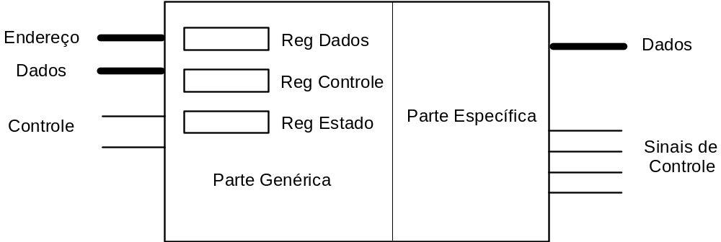
Organização Típica de uma Interface de E/S
Função ⇒ tornar transparente para o processador os detalhes de operação e controle dos dispositivos periféricos
Duas partes ⇒ genérica e específica

Slide 9
Técnicas de Transferência de Dados
Entrada e Saída com Polling
  puramente em software
  simples
  pouco eficiente
  só para sistemas dedicados

Slide 10
E/S com Polling
selecione
trilha/setor
e operação
escreva byte no
registrador de dados
leia
registrador de estado
done bit ativado?
não
sim
último dado?
não
sim
fim da operação

Slide 11
Técnicas de Transferência de Dados
Entrada e Saída com Interrupção
  hardware + software
  mais eficiente do que E/S com Polling
  duas fases
    disparo da operação
    transferência de dados

Slide 12
E/S com Interrupção
Disparo da
Transferência
Operação de E/S
de Dados
envie trilha, setor
interrupção
e código da operação
rotina de
último byte
sim
serviço de interrupção
já enviado?
não
escreva byte no
leia
registrador de dados
registrador de estado
fim da operação

Slide 13
Técnicas de Transferência de Dados
Entrada e Saída com Interrupção
  pedido de interrupção
  chama rotina de serviço de interrupção
  controlador de interrupções
  tabela de vetores de interrupção
  tempo de latência de interrupção

Slide 14
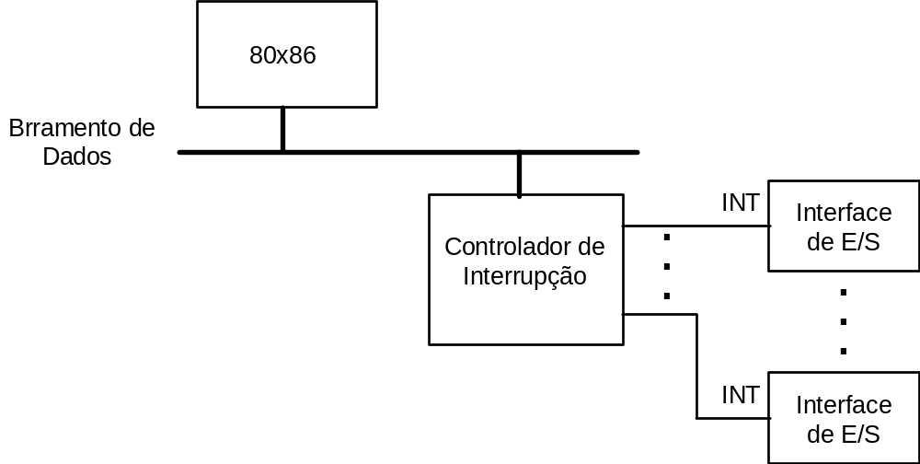
Controlador de Interrupção

Slide 15
Técnicas de Transferência de Dados
Entrada e Saída com Acesso Direto à Memória (DMA)
  maior taxa de transferência de dados
  controlador de DMA
    vários canais ⇒ sinais de controle para os dispositivos periféricos
    arbitração de pedidos

Slide 16
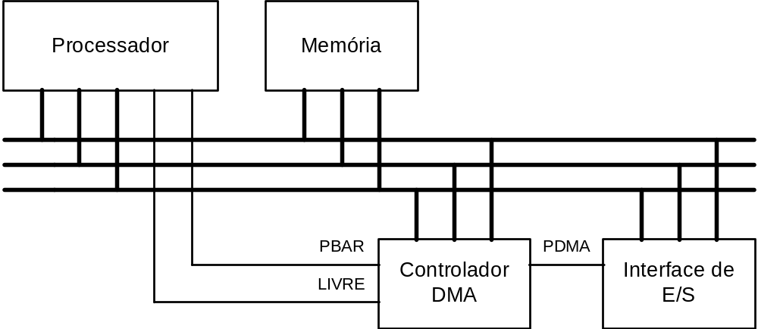
E/S com DMA

Slide 17
Padrões de Barramento
Barramento de sistema
⇒ processador-memória: curtos, rápidos, relação forte com o sistema de memória
⇒ entrada-saída: mais longos, ampla faixa de banda passante, relação com os dispositivos periféricos
⇒ backplane: projetados para que processador memória e entrada e saída coexistam

Slide 18
Projeto de um Sistema de E/S
Duas restrições principais
  latência ⇒ limites aceitáveis para se completar uma operação de entrada e saída
  banda passante ⇒ dada uma carga de trabalho, o sistema deve se manter balanceado

Slide 19
Projeto de um Sistema de E/S
Medidas de Desempenho
  taxa de transferência de dados
  latência
  MB/s
  benchmarks
    supercomputadores ⇒ throughput
    processamento de transações ⇒ tempo de resposta do sistema de arquivos

